Slide 1

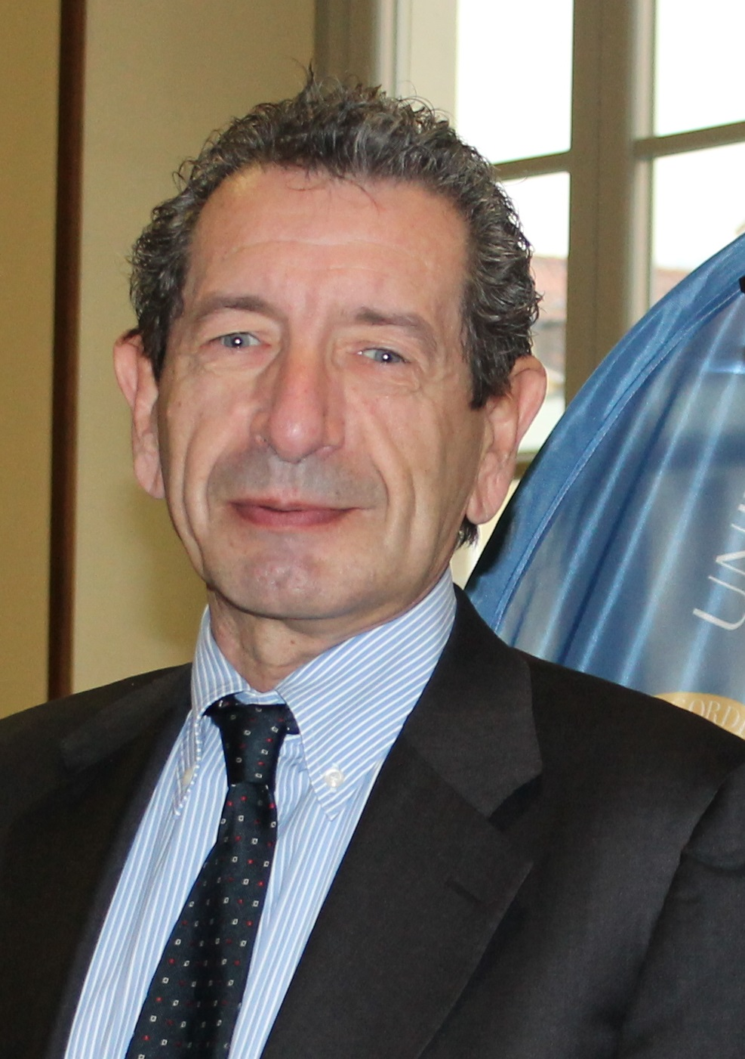
ALTERNANZA SCUOLA-LAVORO
5 idee dall’Università Cattolica
Michele Faldi

Slide 2
Poca osservazione e molto ragionamento conducono all’errore. Molta osservazione e poco ragionamento conducono alla verità
Alexis Carrel

Slide 3
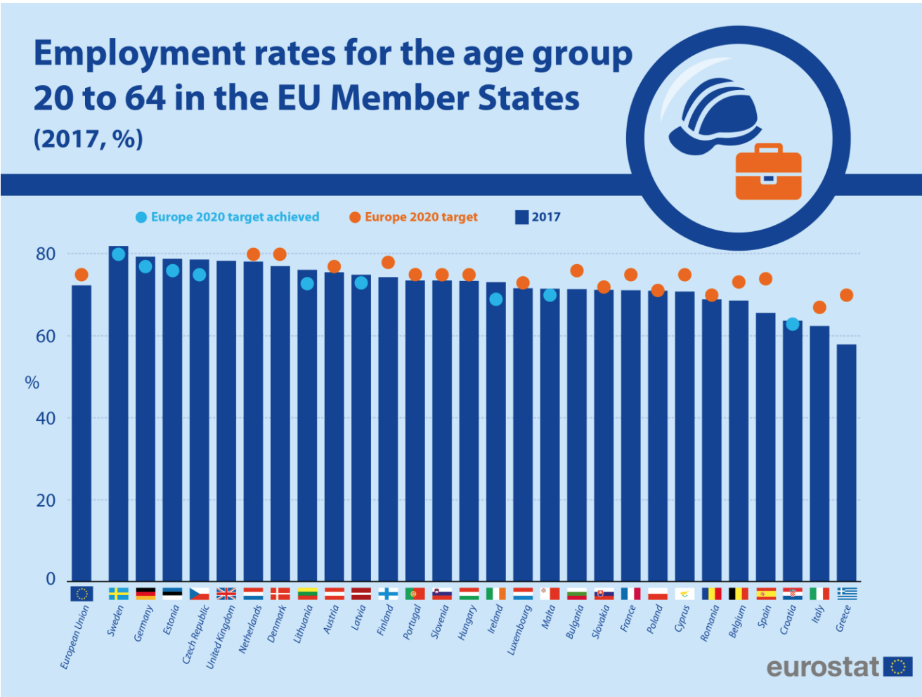
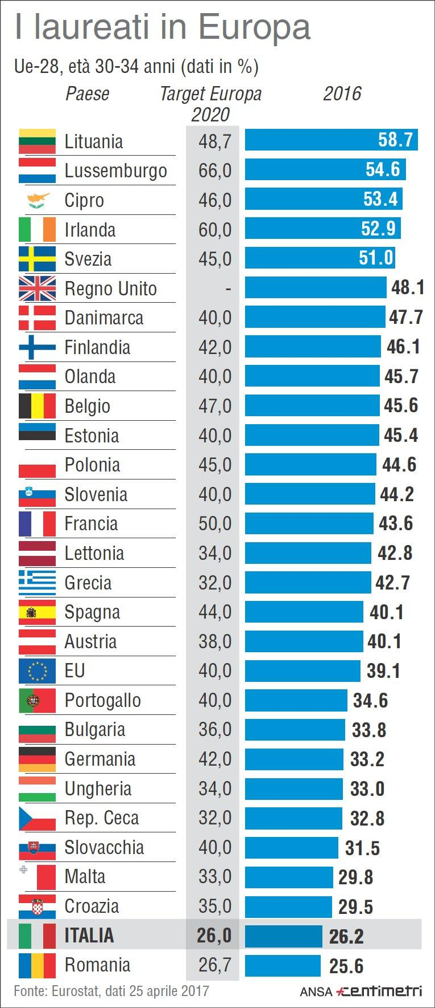

Slide 4
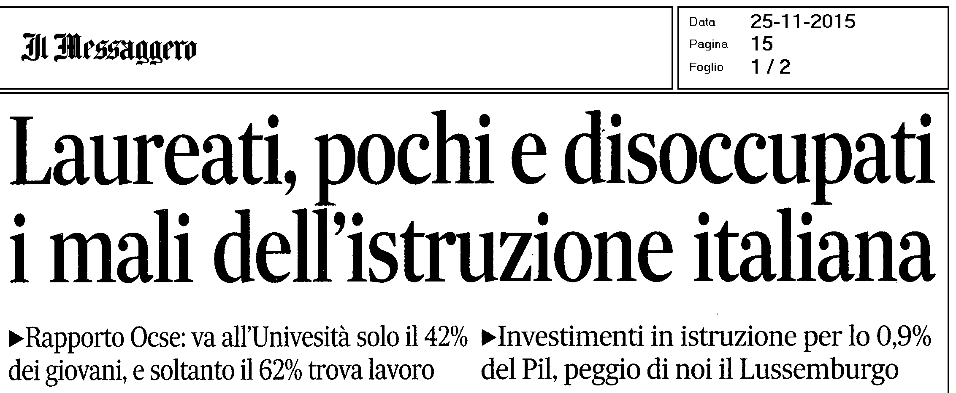






Slide 5



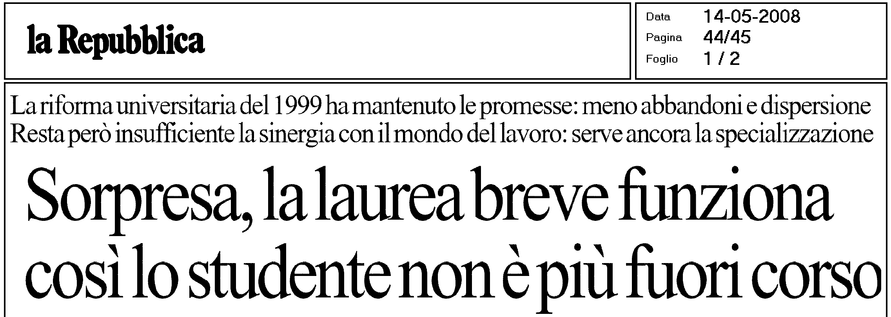


Slide 6



Slide 7
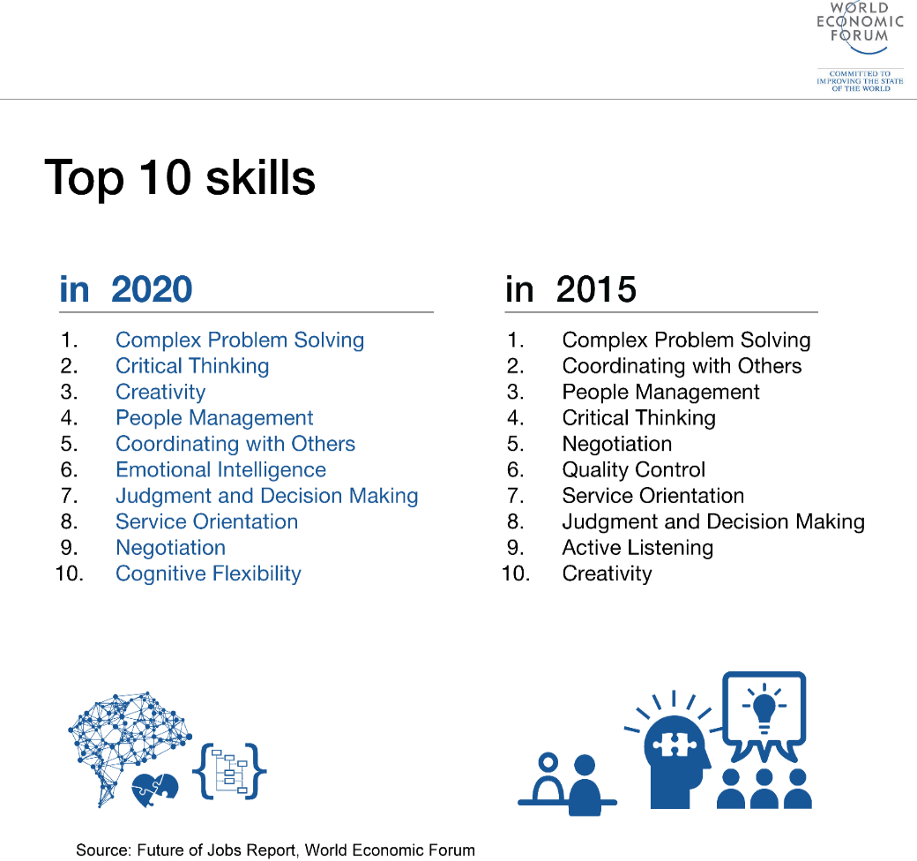

Slide 8
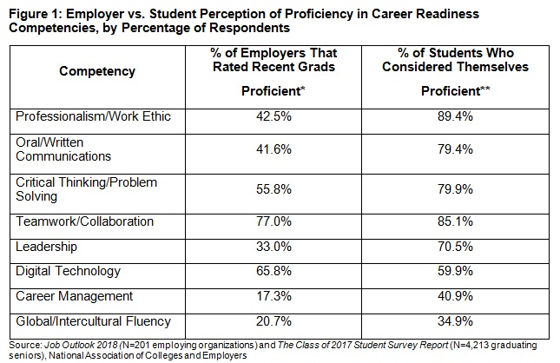

Slide 9
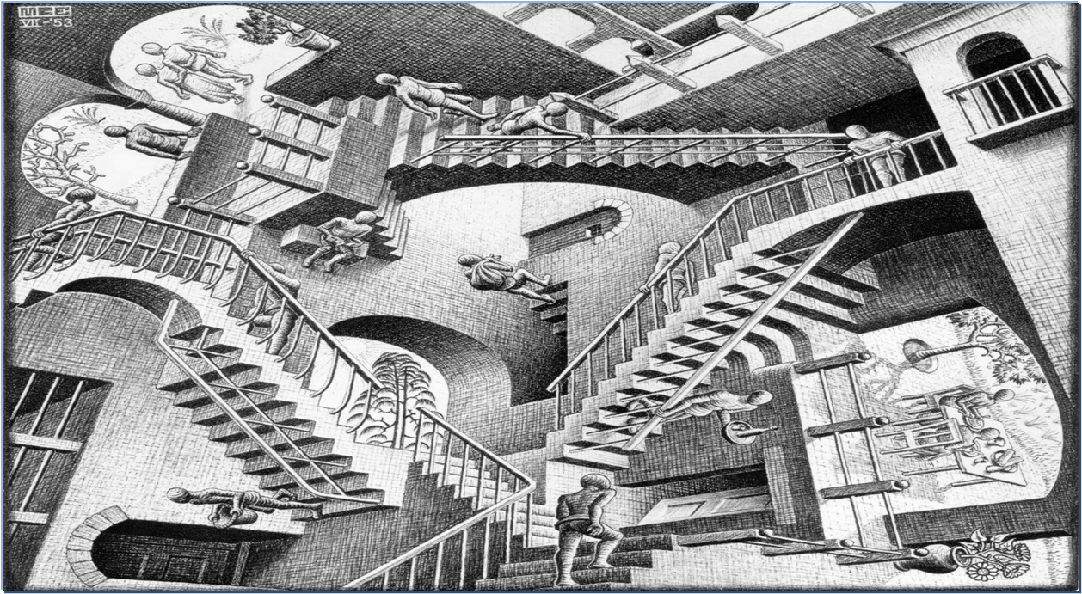
A mind is like a parachute. It doesn’t work if it is not open Frank Zappa

Slide 10
La normativa vigente
L. 53/2003
D. lgs. 77/2005
.. modalità di realizzazione dei corsi del secondo ciclo nel sistema dei licei, dell’istruzione e della formazione professionale, per assicurare ai giovani, oltre alle conoscenze di base, l’acquisizione di competenze spendibili sul mercato del lavoro. (art. 1)
L. 107/2015

Slide 13

Difficilmente l’uomo apprende
quello che crede già di sapere
Barbara Ward

Slide 14
Educazione
Apprendimento
Empowerment
Co-progettazione
Valutazione

Slide 15
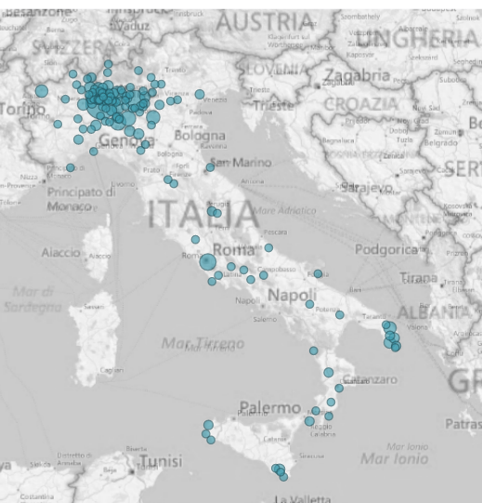
ASL TOTALE | 2017-18 | 2016-17 | 2015-16
ragazzi accolti | 1.137 | 687 | 84
scuole coinvolte | 96 | 68 | 24
218
pres. OF
di cui 45
collegiali
62
progetti
raccordo
Scuola-università
295
TOTALE NETWORK SCUOLE
96
progetti
ASL
4
saloni scolastici
5
2
altro
incontri psicoattitudinali
4
Incontri genitori
CAMPUS | SCUOLE | ASL
 | 295 | 96
Milano | 165 | 48
Piacenza | 53 | 16
Cremona | 21 | 6
Brescia | 50 | 23
Roma | 29 | 4

Slide 16
1. EDUCAZIONE
A.A. 2014/15: Avvio della sperimentazione
          Nuove partnership con le scuole
          Valorizzazione di attività già esistenti (stage)
A.A. 2015/16: Nuovi scenari
          Introduzione Legge 107/2015
A.A. 2016/17: Estensione delle attività
          Allargamento ad altre sedi dell’ateneo
          Maggior coinvolgimento componente accademica
Adozione di nuovi strumenti
          Creazione di una Procedura interna (per tutti
          i soggetti che attivano progetti in ASL)
A.A. 2017/18: Consolidamento definitivo delle attività

Slide 17
I primi problemi
Difficoltà ad interpretare e/o applicare la normativa
Mancanza di conoscenza/formazione per i referenti ASL delle scuole e difficoltà a reperire disponibilità dei soggetti esterni
Patto formativo
Progetto Formativo
Differenza con normativa stage
Convenzione
A me va bene qualsiasi cosa purché me ne prendiate qualcuno
Faccio il venditore porta a porta
per i miei studenti!
Mi sento un’agenzia di collocamento!

Slide 18
I primi problemi
Valore e significato attribuito all’ASL non sempre condiviso dai diversi attori (insegnanti, famiglie)
Le famiglie dei nostri studenti si sono ribellate alla richiesta di far svolgere ai figli attività lavorativa presso aziende
Come faccio a convincere il docente di Latino e di Greco della validità di questa nuova metodologia d’apprendimento?
Non sempre corretta interpretazione del valore orientativo dell’ASL
Organizziamo una giornata di studio
in Biblioteca
Se partecipano
al Salone dello studente,
rilasciate l’attestato di presenza come ASL?
E se riconoscessimo l’Open Day come ASL?

Slide 19
2. APPRENDIMENTO
Progetto Il diritto d’asilo
Progetto La sicurezza sul WEB. I reati sui social e Cyberbullismo e problematiche di genere
Progetto Economia Politica
Progetto Conservazione e trasmissione del sapere
Progetto IMPII - Iconographic Multilingual Professional Interests Inventory
Progetto Narrare la ricerca in Filosofia
Progetto Teatro antico in scena
Progetto Le parole dell’arte
Progetto Il questionario come strumento di valutazione
Progetto Formazione Tutor
Progetto Mediazione culturale
Progetto Attività di ricerca laboratoriale di Matematica e Fisica
Progetto Biologia molecolare
Progetto Aria pulita 3
Laboratorio Mondialità consapevole
Progetto LIFE BIOREST (Biorisanamento, Rivegetazione e Recupero ambientale)
Progetto Giovani e genere. Discriminazione femminile in ambito professionale
Progetto GenerAZIONE creativa 2017
Progetto La ricerca applicata alla probiotica
Progetto di Formazione Civica Cives
Summer Experience - Corso di Laurea Economia aziendale
Summer Experience - Corso di Laurea in Scienze e Tecnologie Alimentari
Progetto BE SMART! Young Startupper Competition
Progetto Sport individuali tra teoria e tecnica

Slide 20
3. EMPOWERMENT
I maestri sono buoni maestri, cioè insegnano meglio che possono il mestiere agli apprendisti.
E danno ai loro apprendisti le migliori cure possibili al solo fine che questi siano nel miglior modo e nel più breve tempo possibile talmente buoni operai da non avere più bisogno di maestri.
Ed essi sono veramente felici quando i loro apprendisti diventano operai migliori di loro, perché sono i maestri e non i rivali dei loro apprendisti
Charles Peguy, Marcel (1898)

Slide 21
4. CO-PROGETTAZIONE
Nella definizione dei progetti il focus deve essere su:
Contenuti (tramite il coinvolgimento di docenti ed esperti)
Flessibilità dei percorsi (con attenzione alla provenienza degli studenti e matching tra domanda e offerta)
Condivisione di obiettivi e strumenti
Esperienza integrata con il percorso formativo dello studente

Slide 22
5. VALUTAZIONE

Slide 23
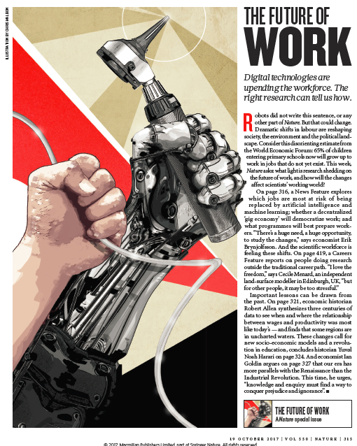
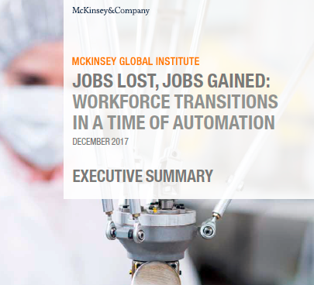






Slide 24
Mamma dice sempre che la vita è
come una scatola di cioccolatini.
Non sai mai quello che ti capita
Forrest Gump

Slide 25
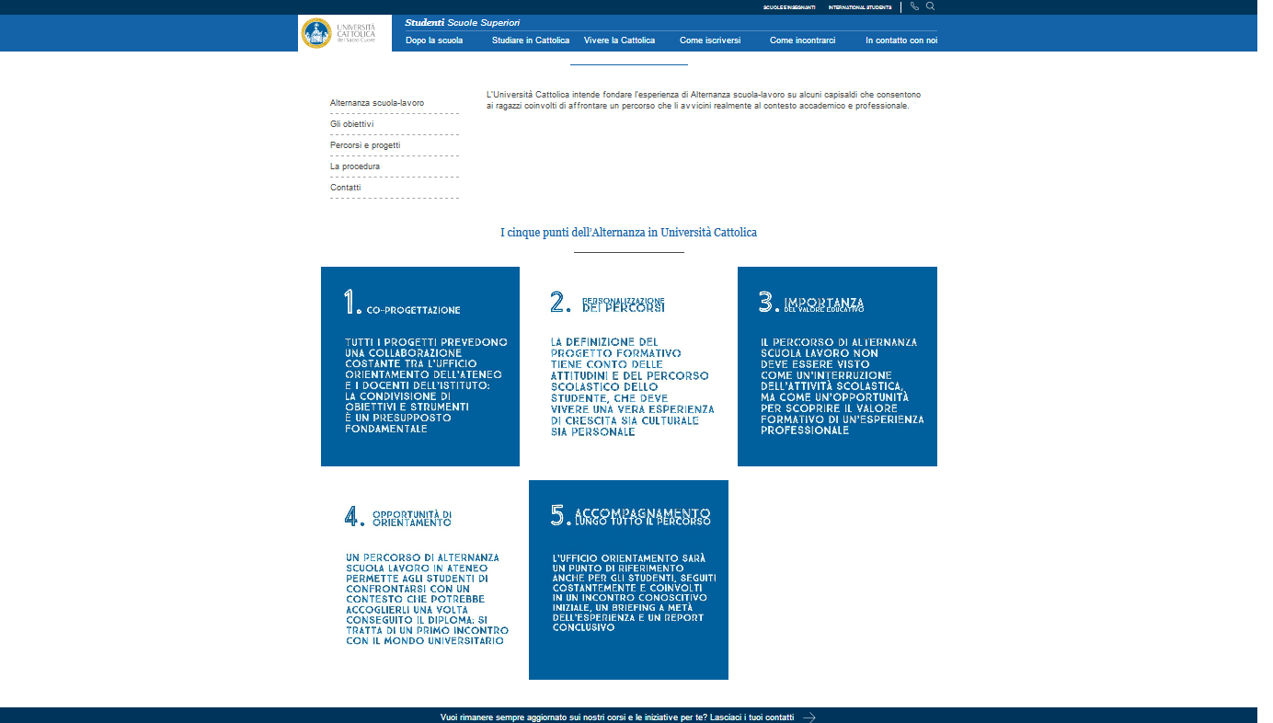

Slide 26
THANKS
Domande?
Puoi trovarmi qui:
michele.faldi@unicatt.it

